Slide 1
Coroutine in Kotlin
MEMBERS: Android Team
Notes:
1

Slide 2
Agenda
01
INTRODUCTION
Brief description. Problem definition, proposed solution, boundary
02
COMPARATION
Design & Implement System
03
NEW CONCEPTS
Benefits and Drawbacks
04
EXCEPTIONS HANDLING
Our plan in future
04
MORE AND M
Our plan in future

Slide 3
INTRODUCTION

Slide 4

Introduction
Threads vs Cores
Website
Notes:
1

Slide 5
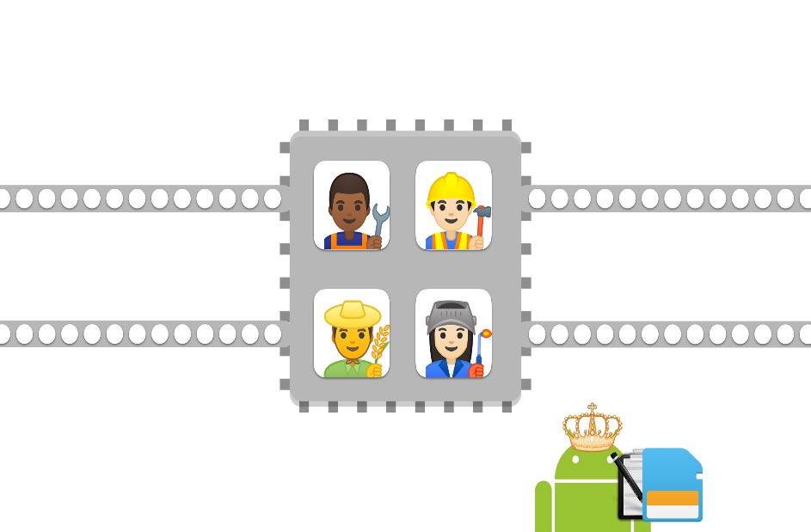

Introduction
Physical vs Logical
Notes:
1

Slide 6
Introduction
Physical vs Logical
Notes:
1

Slide 7
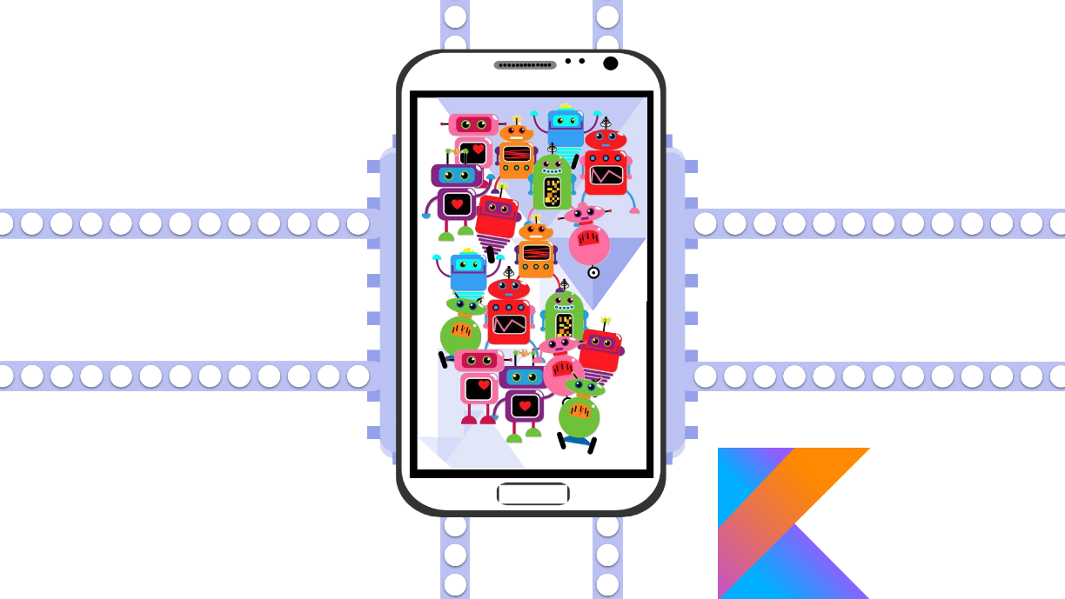
Introduction
Coroutines
Notes:
Context:
There are many cases people book a plan, a train or a bus in advance but later on cannot. In these cases, people can resell or give out tickets to other people who might need to travel on the same route with some flexibility in time or other factors.
There are people who are willing to save some money in exchange for flexibility in some factors in travelling such as longer travel time, flexibility in departure time, connecting transportation through a transit point instead of direct transportation.
Nhu cầu mua bán lại vé ngày này khá phổ biến, 2 cách phổ biến nhất hiện nay để bán lại vé là:
Người bán thì dăng vé của mình lên các trang mạng xã hội và người mua thì vào đây để tìm kiếm vé
Cách khác là mọi người có thể lên các trang web mua bán vé hiện nay để mua bán vé.
1

Slide 8
COMPARATION

Slide 9
Comparation
Coroutines vs Thread
Thread
Coroutines
Limitation
1 mb on JVM
OS must manage
Un-Limitation
Few bytes on JVM
OS don’t need o manage
Notes:
Tuy nhiên, 2 cách trên đều có nhưng hạn chế như sau:
Việc giao dịch vẫn còn tốn nhiều thời gian
Người mua vs người bán phải tự liên hệ để trao đổi, gặp mặt trức tiếp để giao dịch -> tồn thời gian đi lại
Giao dịch chuyển tiền thì không được an toàn, người mua vs người bán đều lo sợ đối phương là lừa đảo
Người bán sẽ lo người mua sẽ không chuyển tiền nếu họ đổi tên trước
Người mua sẽ lo người bán không đổi tên nếu họ chuyển tiền trc.
1

Slide 10
Comparation
Blocking vs. Non-blocking
Blocking
Non-blocking
Sequence of commands
Become a blocker
Asynchronous code in a sequence manner
Can excute when previous command is called
Notes:
Tuy nhiên, 2 cách trên đều có nhưng hạn chế như sau:
Việc giao dịch vẫn còn tốn nhiều thời gian
Người mua vs người bán phải tự liên hệ để trao đổi, gặp mặt trức tiếp để giao dịch -> tồn thời gian đi lại
Giao dịch chuyển tiền thì không được an toàn, người mua vs người bán đều lo sợ đối phương là lừa đảo
Người bán sẽ lo người mua sẽ không chuyển tiền nếu họ đổi tên trước
Người mua sẽ lo người bán không đổi tên nếu họ chuyển tiền trc.
1

Slide 11
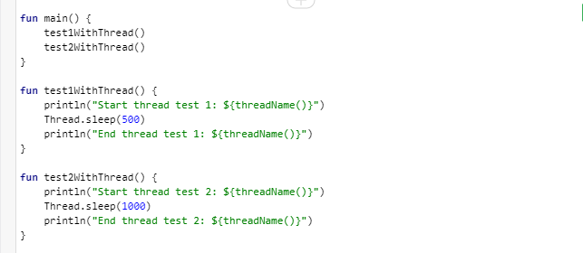

Comparation
Thread First
Notes:
Context:
There are many cases people book a plan, a train or a bus in advance but later on cannot. In these cases, people can resell or give out tickets to other people who might need to travel on the same route with some flexibility in time or other factors.
There are people who are willing to save some money in exchange for flexibility in some factors in travelling such as longer travel time, flexibility in departure time, connecting transportation through a transit point instead of direct transportation.
Nhu cầu mua bán lại vé ngày này khá phổ biến, 2 cách phổ biến nhất hiện nay để bán lại vé là:
Người bán thì dăng vé của mình lên các trang mạng xã hội và người mua thì vào đây để tìm kiếm vé
Cách khác là mọi người có thể lên các trang web mua bán vé hiện nay để mua bán vé.
1

Slide 12
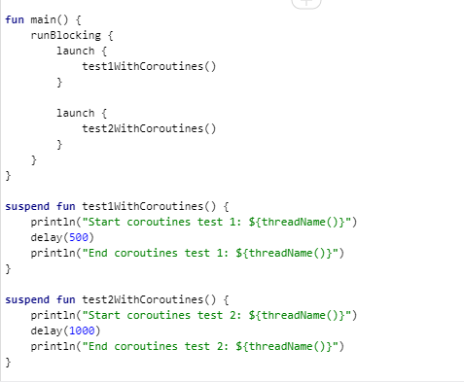

Comparation
Coroutines
Notes:
Context:
There are many cases people book a plan, a train or a bus in advance but later on cannot. In these cases, people can resell or give out tickets to other people who might need to travel on the same route with some flexibility in time or other factors.
There are people who are willing to save some money in exchange for flexibility in some factors in travelling such as longer travel time, flexibility in departure time, connecting transportation through a transit point instead of direct transportation.
Nhu cầu mua bán lại vé ngày này khá phổ biến, 2 cách phổ biến nhất hiện nay để bán lại vé là:
Người bán thì dăng vé của mình lên các trang mạng xã hội và người mua thì vào đây để tìm kiếm vé
Cách khác là mọi người có thể lên các trang web mua bán vé hiện nay để mua bán vé.
1

Slide 13
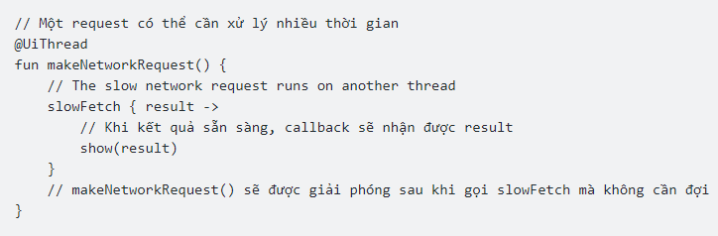
Comparation
Coroutine vs. Callback
In “long-running task”, using callback pattern to handle without blocking main thread
Notes:
Tuy nhiên, 2 cách trên đều có nhưng hạn chế như sau:
Việc giao dịch vẫn còn tốn nhiều thời gian
Người mua vs người bán phải tự liên hệ để trao đổi, gặp mặt trức tiếp để giao dịch -> tồn thời gian đi lại
Giao dịch chuyển tiền thì không được an toàn, người mua vs người bán đều lo sợ đối phương là lừa đảo
Người bán sẽ lo người mua sẽ không chuyển tiền nếu họ đổi tên trước
Người mua sẽ lo người bán không đổi tên nếu họ chuyển tiền trc.
1

Slide 14
Comparation
Coroutine vs. Callback
Advantage
Disadvantage
Handling without block main thread
Khó đọc, khó debug
Không cho sử dụng 1 số function như exceptions
Notes:
Tuy nhiên, 2 cách trên đều có nhưng hạn chế như sau:
Việc giao dịch vẫn còn tốn nhiều thời gian
Người mua vs người bán phải tự liên hệ để trao đổi, gặp mặt trức tiếp để giao dịch -> tồn thời gian đi lại
Giao dịch chuyển tiền thì không được an toàn, người mua vs người bán đều lo sợ đối phương là lừa đảo
Người bán sẽ lo người mua sẽ không chuyển tiền nếu họ đổi tên trước
Người mua sẽ lo người bán không đổi tên nếu họ chuyển tiền trc.
1

Slide 15
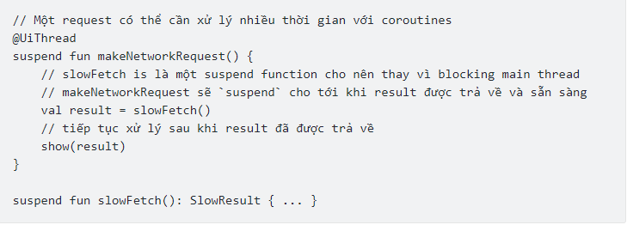
Comparation
Coroutine vs. Callback
Convert Callback contruce to be sequence, dễ đọc
Notes:
Tuy nhiên, 2 cách trên đều có nhưng hạn chế như sau:
Việc giao dịch vẫn còn tốn nhiều thời gian
Người mua vs người bán phải tự liên hệ để trao đổi, gặp mặt trức tiếp để giao dịch -> tồn thời gian đi lại
Giao dịch chuyển tiền thì không được an toàn, người mua vs người bán đều lo sợ đối phương là lừa đảo
Người bán sẽ lo người mua sẽ không chuyển tiền nếu họ đổi tên trước
Người mua sẽ lo người bán không đổi tên nếu họ chuyển tiền trc.
1

Slide 16
NEW CONCEPTS

Slide 17
New concepts
CoroutineScope - GlobalScope
Interfaces provide scope for coroutine
Reference for coroutine context
GlobalScope use for top-level coroutine
Notes:
Giải pháp cho các hạn chế trên đó là chúng tôi xây dung 1 hệ thông,
Ứng dung cái mà sẽ kết nối các người mua, người bán lại với nhau
Và người mua vs người bán sẽ giao dịch mua bán lại vé thông qua hệ thống này.
1

Slide 18
New concepts
Context
Dispatchers
Job
Notes:
Giải pháp cho các hạn chế trên đó là chúng tôi xây dung 1 hệ thông,
Ứng dung cái mà sẽ kết nối các người mua, người bán lại với nhau
Và người mua vs người bán sẽ giao dịch mua bán lại vé thông qua hệ thống này.
1

Slide 19
New concepts
Context – Dispatchers
Dispatcher mô tả một loại thread nơi coroutine chạy
Main
IO
Default
Unconfined
Notes:
Giải pháp cho các hạn chế trên đó là chúng tôi xây dung 1 hệ thông,
Ứng dung cái mà sẽ kết nối các người mua, người bán lại với nhau
Và người mua vs người bán sẽ giao dịch mua bán lại vé thông qua hệ thống này.
1

Slide 20
New concepts
Context – Job
Job hold coroutine’s information, provide function to manage coroutine
Notes:
Giải pháp cho các hạn chế trên đó là chúng tôi xây dung 1 hệ thông,
Ứng dung cái mà sẽ kết nối các người mua, người bán lại với nhau
Và người mua vs người bán sẽ giao dịch mua bán lại vé thông qua hệ thống này.
1

Slide 21
New concepts
Deferred
Is nonblocking
Cũng đại diện cho Job
Provide await()
Kết hợp
Notes:
Giải pháp cho các hạn chế trên đó là chúng tôi xây dung 1 hệ thông,
Ứng dung cái mà sẽ kết nối các người mua, người bán lại với nhau
Và người mua vs người bán sẽ giao dịch mua bán lại vé thông qua hệ thống này.
1

Slide 22
New concepts
Builders
Is nonblocking
Launch
Async
Produce
runblocking
Notes:
Giải pháp cho các hạn chế trên đó là chúng tôi xây dung 1 hệ thông,
Ứng dung cái mà sẽ kết nối các người mua, người bán lại với nhau
Và người mua vs người bán sẽ giao dịch mua bán lại vé thông qua hệ thống này.
1

Slide 23
New concepts
Suspending functions
Functions can pause and resume anytime
withContext() | withTimeout()
withTimeoutOrNull() | join()
delay() | await()
Notes:
Giải pháp cho các hạn chế trên đó là chúng tôi xây dung 1 hệ thông,
Ứng dung cái mà sẽ kết nối các người mua, người bán lại với nhau
Và người mua vs người bán sẽ giao dịch mua bán lại vé thông qua hệ thống này.
<number>

Slide 24
EXCEPTIONS HANDLING

Slide 25
Exceptions Handling
Basic catch
Functions can pause and resume anytime
withContext() | withTimeout()
withTimeoutOrNull() | join()
delay() | await()
Notes:
Giải pháp cho các hạn chế trên đó là chúng tôi xây dung 1 hệ thông,
Ứng dung cái mà sẽ kết nối các người mua, người bán lại với nhau
Và người mua vs người bán sẽ giao dịch mua bán lại vé thông qua hệ thống này.
<number>

Slide 26
Exceptions Handling
CoroutineExceptionHandler
Generic catch block
Exception sẽ được bắt và trả về cho một hàm callback là override handleException(
Notes:
Giải pháp cho các hạn chế trên đó là chúng tôi xây dung 1 hệ thông,
Ứng dung cái mà sẽ kết nối các người mua, người bán lại với nhau
Và người mua vs người bán sẽ giao dịch mua bán lại vé thông qua hệ thống này.
<number>

Slide 27
HIGH LEVEL

Slide 28
High level
SupervisorJob - supervisorScope
Thông thường, khi 1 coroutine con xảy ra Exception, tất cả các coroutine con khác cũng sẽ bị stop. Nếu muốn 1 coroutine con có xảy ra Exception thì các coroutine con khác vẫn hoạt động bình thường, ta có thể sử dụng SupervisorJob thay vì Job
Khi SupervisorJob cancel thì tất cả con của nó sẽ bị cancel
Ngoài ra, ta cũng có supervisorScope, tác dụng của nó tương tự như SupervisorJob
Notes:
Giải pháp cho các hạn chế trên đó là chúng tôi xây dung 1 hệ thông,
Ứng dung cái mà sẽ kết nối các người mua, người bán lại với nhau
Và người mua vs người bán sẽ giao dịch mua bán lại vé thông qua hệ thống này.
<number>

Slide 29
High level
viewModelScope
Following Android Architecture Component - MVVM Architecture
Sử dụng viewModelScope trong ViewModel:
Điều này giúp cho bất cứ coroutines nào chạy trong scope này đều được tự động hủy khi ViewModel isCleared mà không cần override onCleared()
Điều này cũng thuận lợi khi ta muốn hoàn thành coroutines chỉ khi ViewModel hoạt động
Notes:
Giải pháp cho các hạn chế trên đó là chúng tôi xây dung 1 hệ thông,
Ứng dung cái mà sẽ kết nối các người mua, người bán lại với nhau
Và người mua vs người bán sẽ giao dịch mua bán lại vé thông qua hệ thống này.
<number>

Slide 30
High level
lifecycleScope
Google cũng giới thiệu thêm một scope tiện dụng được gọi là lifecycleScope, một lifecycleScope được định nghĩa cho mỗi Lifecycle objectKhi SupervisorJob cancel thì tất cả con của nó sẽ bị cancel
Bất cứ coroutines nào chạy trong scope này đều sẽ cancel khi Lifecycle destroyed
Đôi khi chúng ta cần tạo coroutines trong objects với một lifecycle, như activities hay fragments
Tất cả coroutines sẽ được cancel tại onDestroy (Activity và Fragment)
Notes:
Giải pháp cho các hạn chế trên đó là chúng tôi xây dung 1 hệ thông,
Ứng dung cái mà sẽ kết nối các người mua, người bán lại với nhau
Và người mua vs người bán sẽ giao dịch mua bán lại vé thông qua hệ thống này.
<number>

Slide 31
High level
lifecycleScope
Ở đây, ta có thêm 3 builder mới:
launchWhenCreated: khi có những long running task chỉ xảy ra trong lifecycle của activity hoặc fragment, coroutine này sẽ chạy khi activity hoặc fragment created vào lần đầu tiên
launchWhenStarted: coroutine này sẽ chạy khi activity hoặc fragment started
launchWhenResumed: chạy coroutine ngay khi app is up and running
Notes:
Giải pháp cho các hạn chế trên đó là chúng tôi xây dung 1 hệ thông,
Ứng dung cái mà sẽ kết nối các người mua, người bán lại với nhau
Và người mua vs người bán sẽ giao dịch mua bán lại vé thông qua hệ thống này.
<number>

Slide 32
High level
liveData Builder
block mới này sẽ tự động thực thi khi live data hoạt động, nó tự động quyết định khi nào stop và cancel coroutines bên trong nó dựa trên lifecycle owner.
Bên trong Live Data building block, ta có thể sử dụng emit() function để set value cho LiveData
Notes:
Giải pháp cho các hạn chế trên đó là chúng tôi xây dung 1 hệ thông,
Ứng dung cái mà sẽ kết nối các người mua, người bán lại với nhau
Và người mua vs người bán sẽ giao dịch mua bán lại vé thông qua hệ thống này.
<number>

Slide 33
Introduction
Function Overview
Posting and selling unused transportation tickets.
Searching and buying combination unused transportation tickets.
Handling ticket buy-sell processes.
Administration management
Notes:
Các chứng năng chính của hệ thống bao gồm:
Cho người bán đăng và bán vé của mình
Người mua có thể search và mua những chuyến đi có thể gồm 1 hoặc nhiều vé
Các chức năng cho phép nhân viên hổ trợ khách hàng trong quy trình mua bán lại vé
Các chức năng dành cho quản trị viên
<number>

Slide 34
Q&A
Thank you for listening
Notes:
<number>

